Slide 1
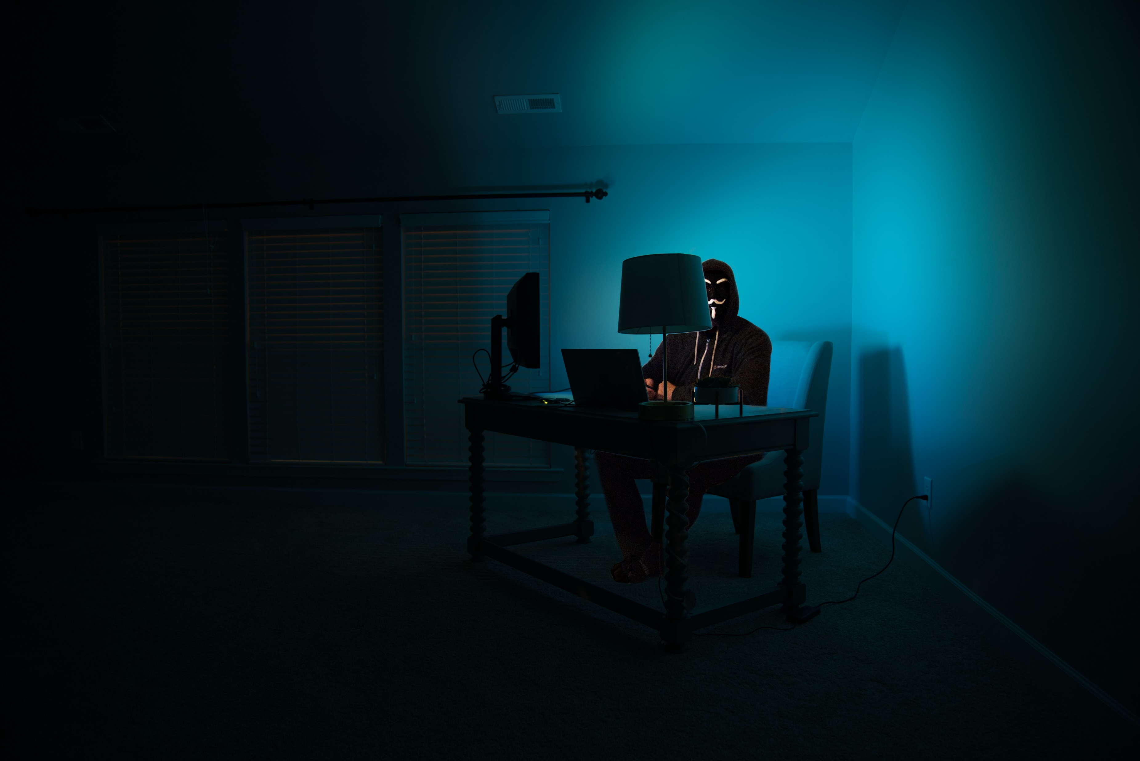
Cyberrafitti
“사이버 래피티”
3조
김민수 남궁찬 박재은
장민교 정우태 채수영
01

Slide 2
목차
01
소개
01
차이점
01
구현방식
01
기대효과

Slide 3
소개
청소년들의 유해 영상 시청.

Slide 4
과정
마일드 스톤 계획표 작성

Slide 5
차이
로고로 대체
유투브
트위치
아프리카
신고 기반
기능 없음
기능 없음

Slide 6
구현

Slide 7
기대

Slide 8
Cyberrafitti
“사이버 래피티”
우리 아이들을 지켜주세요

